Slide 1


Valorização do Magistério e Limites de Despesas de Pessoal
Junho de 2018

Slide 2
Agenda
Valorização do magistério
Planos de Carreira e Piso Salarial
Gestão do Sistema de Ensino
Fundeb e LRF

Slide 3
Valorização do magistério e legislação educacional
Constituição 1988
(Plano Decenal e Pacto pela Valorização do Magistério – 1983/1984)
EC 14 e Lei 9.424/1996 – Fundef
LDB - 1996
EC 53/2006 e Lei 11.494/2007 - Fundeb
Lei 11.738/2008 – Piso Salarial
Lei 13.005/2014 - PNE

Slide 4
Constituição Federal
Carta de 1967 – art.168
V - o provimento dos cargos iniciais e finais das carreiras do magistério de grau médio e superior será feito, sempre, mediante prova de habilitação, consistindo em concurso público de provas e títulos quando se tratar de ensino oficial;
Carta de 1988 - art. 206
V - valorização dos profissionais da educação escolar, garantidos, na forma da lei, planos de carreira, com ingresso exclusivamente por concurso público de provas e títulos, aos das redes públicas;
VIII - piso salarial profissional nacional para os profissionais da educação escolar pública, nos termos de lei federal.

Slide 5
Plano Decenal de Educação (1993-2003) e Pacto pela Valorização Magistério (1994)
Esses documentos propõem a indissociabilidade do binômio valorização do magistério e qualidade da educação básica.
No Plano, há um delineamento da valorização que não se restringe ao plano de carreira e ao piso, mas se estende também à formação.
O Pacto dá concretude ao piso salarial, ao propor um valor nacional.

Slide 6
Fundef e Fundeb
Estudos acadêmicos comprovam a importância da política de fundos.
No Fundef, para a valorização docente, em termos de remuneração.
No Fundeb, os efeitos sobre a remuneração já têm um impacto menos significativo, mas tem impacto sobre a organização das carreiras
Novo Fundeb – PEC 15/2015

Slide 7
LDB – Lei nº 9394/1996
Art. 67. Os sistemas de ensino promoverão a valorização dos profissionais da educação, assegurando-lhes, inclusive nos termos dos estatutos e dos planos de carreira do magistério público:
I - ingresso exclusivamente por concurso público de provas e títulos;
II - aperfeiçoamento profissional continuado, inclusive com licenciamento periódico remunerado para esse fim;
III - piso salarial profissional;
IV - progressão funcional baseada na titulação ou habilitação, e na avaliação do desempenho;
V - período reservado a estudos, planejamento e avaliação, incluído na carga de trabalho;
VI - condições adequadas de trabalho.

Slide 8
Planos de Carreira e Remuneração - PCR
Criado por lei
Regulamenta conjunto de normas que regem a carreira
Pressuposto valorização profissional: remuneração condigna, desenvolvimento de processos formativos e condições adequadas de trabalho

Slide 9
Planos de carreira – Lei do Fundef
Art. 9º Os Estados, o Distrito Federal e os Municípios deverão, no prazo de seis meses da vigência desta Lei, dispor de novo Plano de Carreira e Remuneração do Magistério, de modo a assegurar: (ADI 1627)
.................................................................................................................
§ 1º Os novos planos de carreira e remuneração do magistério deverão contemplar investimentos na capacitação dos professores leigos, os quais passarão a integrar quadro em extinção, de duração de cinco anos.
§ 2º Aos professores leigos é assegurado prazo de cinco anos para obtenção da habilitação necessária ao exercício das atividades docentes.
§ 3º A habilitação a que se refere o parágrafo anterior é condição para ingresso no quadro permanente da carreira conforme os novos planos de carreira e remuneração.

Slide 10
Planos de carreira – Lei do Fundeb
Art. 40. Os Estados, o DF e os Municípios deverão implantar Planos de Carreira e remuneração dos profissionais da EB, de modo a assegurar:
I - a remuneração condigna dos profissionais na EB da rede pública;
II - integração entre o trabalho individual e a proposta pedagógica da escola;
III - a melhoria da qualidade do ensino e da aprendizagem.
Parágrafo único. Os Planos de Carreira deverão contemplar capacitação profissional especialmente voltada à formação continuada com vistas na melhoria da qualidade do ensino.
Art. 41. O poder público deverá fixar, em lei específica, até 31 de agosto de 2007, piso salarial profissional nacional para os profissionais do magistério público da educação básica.

Slide 11
Planos de carreira – Lei do Piso
Art. 6º A União, os Estados, o Distrito Federal e os Municípios deverão elaborar ou adequar seus Planos de Carreira e Remuneração do Magistério até 31 de dezembro de 2009, tendo em vista o cumprimento do piso salarial profissional nacional para os profissionais do magistério público da educação básica.

Slide 12
Rede de Assistência Técnica - MEC
Rede de Assistência Técnica dos Planos de Carreira e Remuneração
* experiência dos Planos Estaduais e Municipais de Educação.
* Sistema de Apoio e Gestão de Planos de Carreira – SISPCR: simulação de alternativas para PCR, considerando impactos nas despesas com pessoal.

Slide 13
Meta 18 - PNE
Meta 18: assegurar, no prazo de 2 anos, a existência de planos de Carreira para os (as) profissionais da educação básica e superior pública de todos os sistemas de ensino e, para o plano de Carreira dos (as) profissionais da educação básica pública, tomar como referência o piso salarial nacional profissional, definido em lei federal, nos termos do inciso VIII do art. 206 da Constituição.

Slide 14
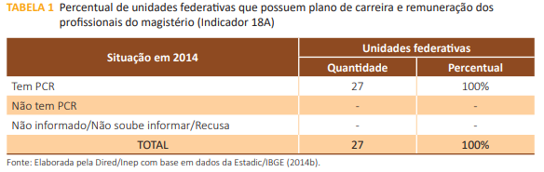
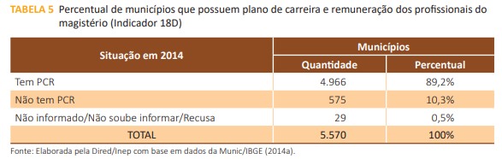
Meta 18 – PNE
Fonte: 2º Relatório de Monitoramento do PNE – INEP/2018

Slide 15
Diretrizes Nacionais para Planos de Carreira e Remuneração do Magistério
I)Resoluções do Conselho Nacional de Educação:
Res. nº 3, de 1997
Res. nº 2, de 2009
II)Proposições na Câmara dos Deputados:
PL nº 1287/2011, da Dep. Dorinha Seabra (DEM/TO)
PL nº 1377/2011, do Dep. Ságuas Moraes (PT/MT)

Slide 16
Piso Salarial
Cumprimento de princípio constitucional
Inclusão limite 2/3 da carga horária para atividades interação com educandos
Mecanismo de atualização do PSPN continua em debate
PL 3776/2008 – INPC
Proposta/2012 – INPC ₊ 50% da variação real da receita consolidada do Fundeb

Slide 17
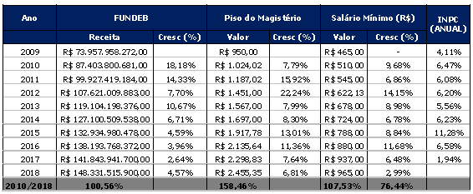
Piso Salarial
Fonte: Confederação Nacional dos Municípios.
Nota Técnica nº3/2018

Slide 18
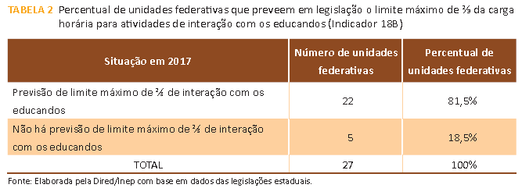
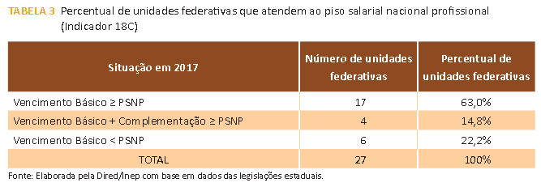
Estados - PSPN E LIMITE 2/3
Fonte: 2º Relatório de Monitoramento do PNE – INEP/2018

Slide 19
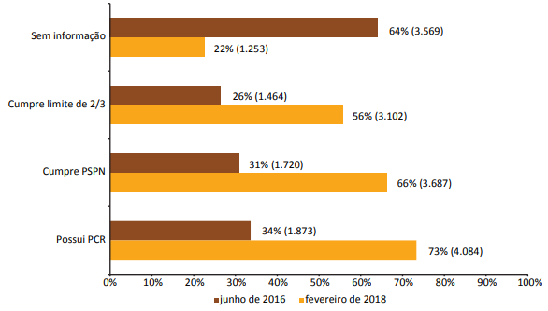
Municípios: PCR, PSPN E LIMITE 2/3
Percentual de municípios que atendem aos quesitos:
PCR, PSPN e horas atividades
Fonte: 2º Relatório de Monitoramento do PNE – INEP/2018

Slide 20
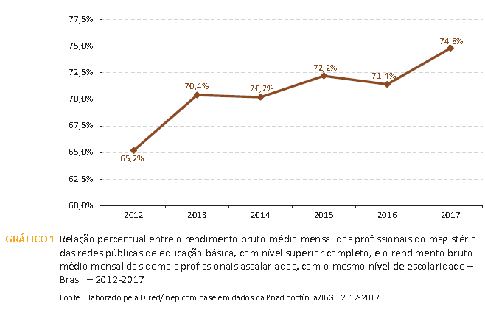
Meta 17 PNE - Relação entre rendimento magistério e demais profissionais
Fonte: 2º Relatório de Monitoramento do PNE – INEP/2018

Slide 21
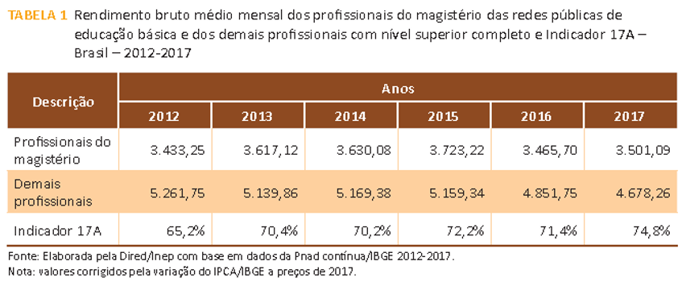
Meta 17 PNE - Relação entre rendimento magistério e demais profissionais
Fonte: 2º Relatório de Monitoramento do PNE – INEP/2018

Slide 22
LRF e Fundeb
LRF: contexto de desorganização fiscal, contas públicas em descontrole; responsabilidade na gestão fiscal tem um valor específico para o caso brasileiro
Responsabilidade fiscal x responsabilidade educacional?
Valorização Profissional: Piso e Carreira
Gestão da rede de ensino
Mais de 5 mil municípios têm comprometimento acima de 79,43% do Fundeb com folha do magistério (Siope/2016)

Slide 23
Lei de Responsabilidade Fiscal
Questões metodológicas relativas ao cálculo do nível de comprometimento da RCL com pessoal
Os limites em vigor para despesa total com pessoal nos Municípios são adequados?
Propostas de mudança no Congresso Nacional

Slide 24
Lei de Responsabilidade Fiscal - LRF
Na Câmara: 27 projetos para alterar a LRF:
i) excluir o magistério do cálculo do limite com despesas de pessoal dos Municípios para efeito de cumprimento da LRF
ii) excluir pessoal de educação e saúde
iii) gastos com pessoal da educação contabilizados como ‘outras despesas’
iv)excluir da base de cálculo dos limites estabelecidos na LRF os valores de pessoal contratado para atender programas federais
v)nos casos em que o Fundeb representar mais de 20% da RCL, o montante que exceder é excluído para fins de cálculo do gasto com pessoal exigido pela LRF.

Slide 25
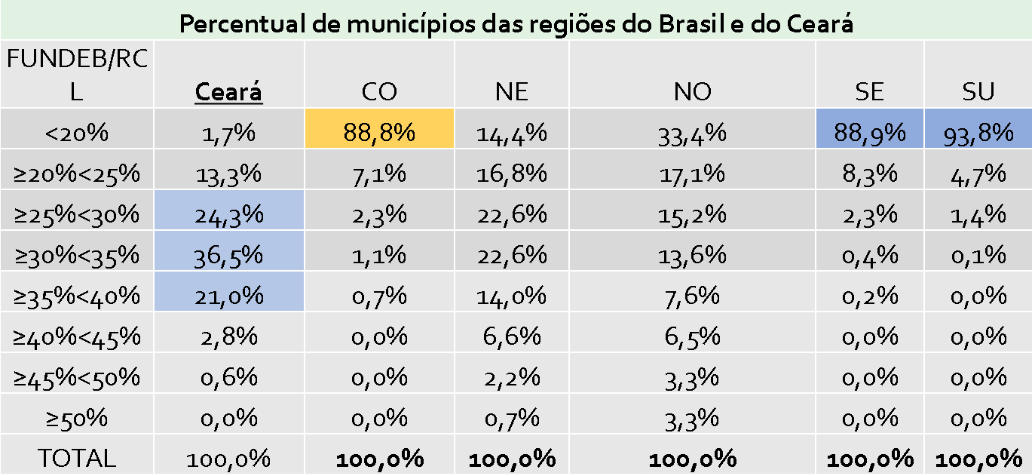
Representatividade do Fundeb na RCL - Brasil
Fonte: André Pinheiro de Carvalho – Civitas Assessoria e Consultoria, em Audiência Pública na CD em 19/09/2017

Slide 26
Obrigada!
Ana Valeska Amaral Gomes
valeska.gomes@camara.leg.br

